Slide 1
COMENIUS PROJEKT
How Big Is Your Foot?

Slide 2
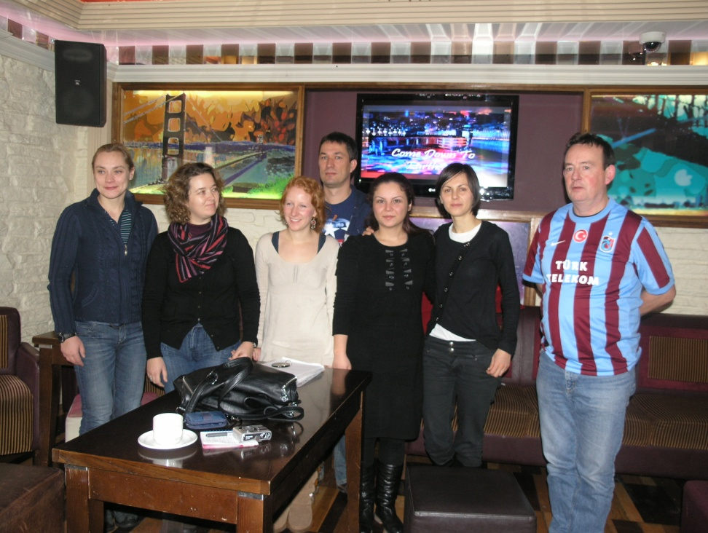
Zemlje sudionice
Irska
Estonija
Turska
Portugal
Velika Britanija
Norveška
Hrvatska

Slide 3
Osnovni podaci o projektu
dvogodišnji ekološki projekt odobren na natječaju Agencije za mobilnost i programe EU
budžet – 22.500,00 Eura
glavni ciljevi - provesti planirane aktivnosti i mobilnosti u zemlje partnerskih škola, upoznati učenike s ekološkim problemima u našoj zajednici i potaknuti ih na traženje kreativnih rješenja tih problema, razvijati komunikacijske vještine na engleskom jeziku, koristiti se novim medijima

Slide 4
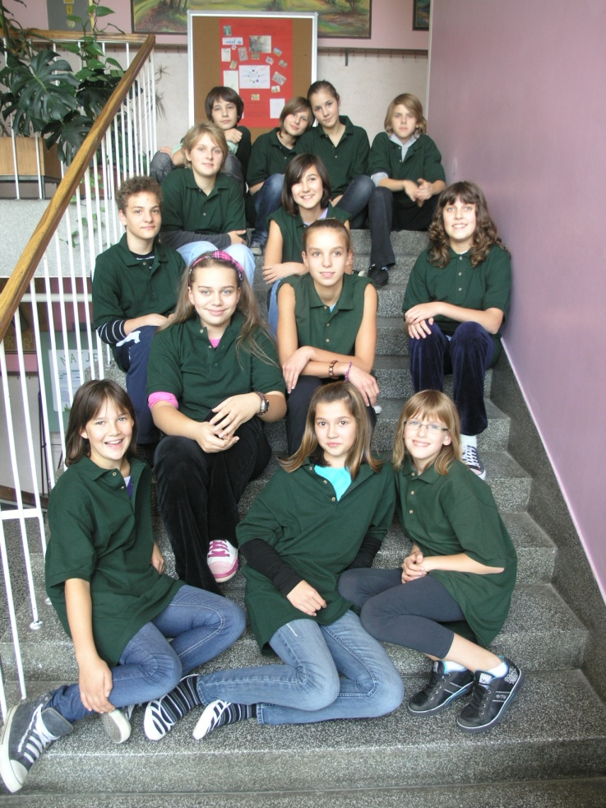
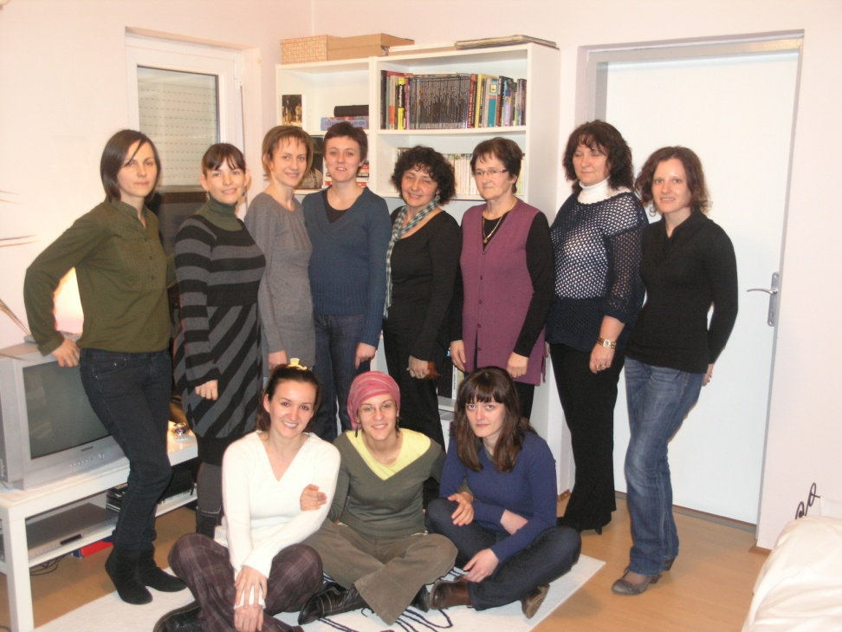
Tim učenika i nastavnika

Slide 5
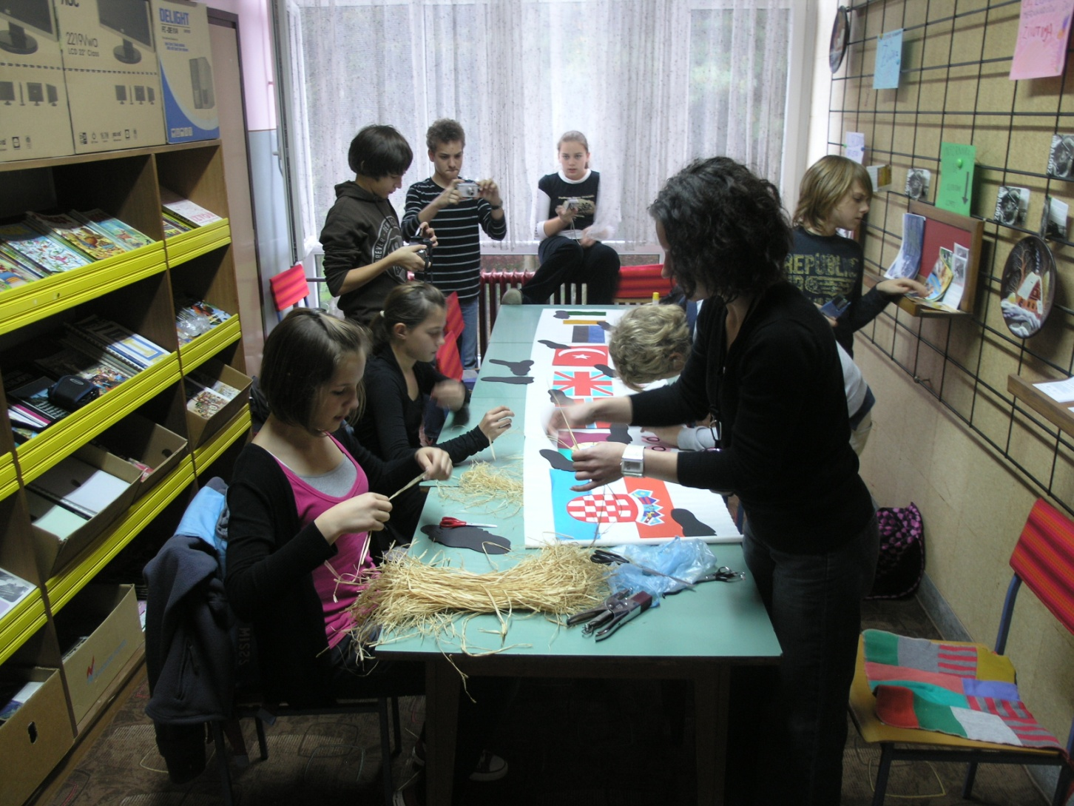
Radionica izrade lente sa zastavama zemalja partnera

Slide 6
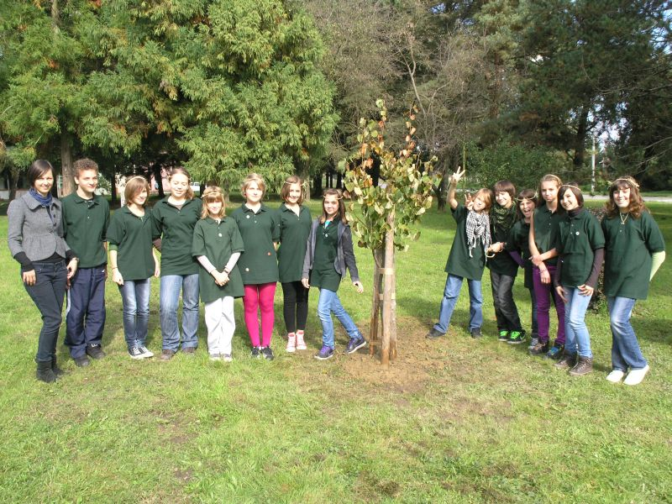
Sadnja Comenius stabla

Slide 7
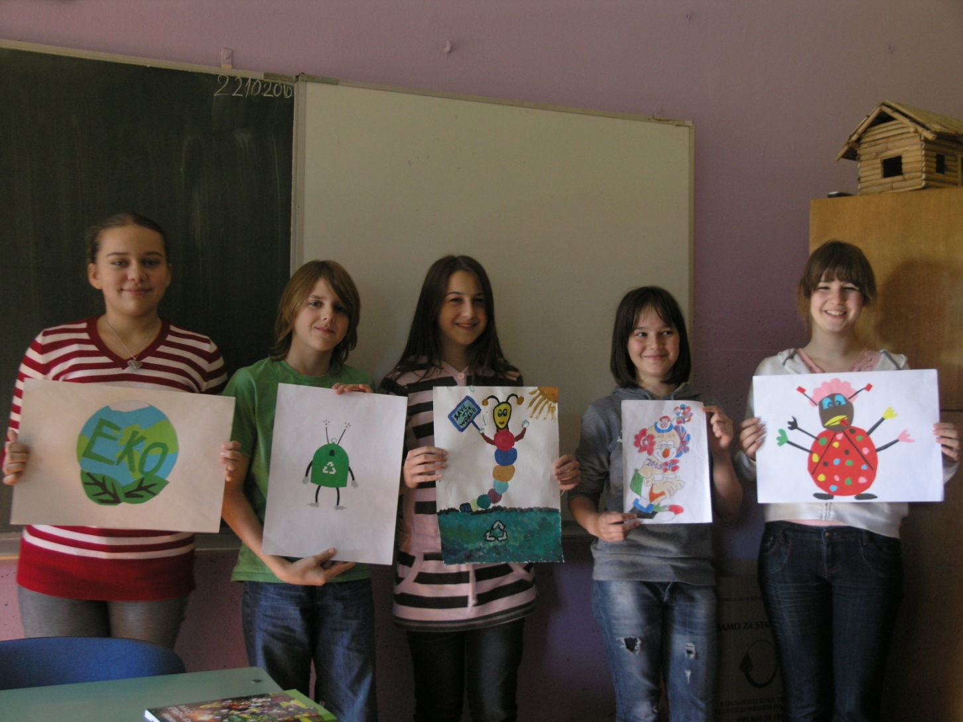
Finalisti natječaja za amblem i maskotu projekta

Slide 8
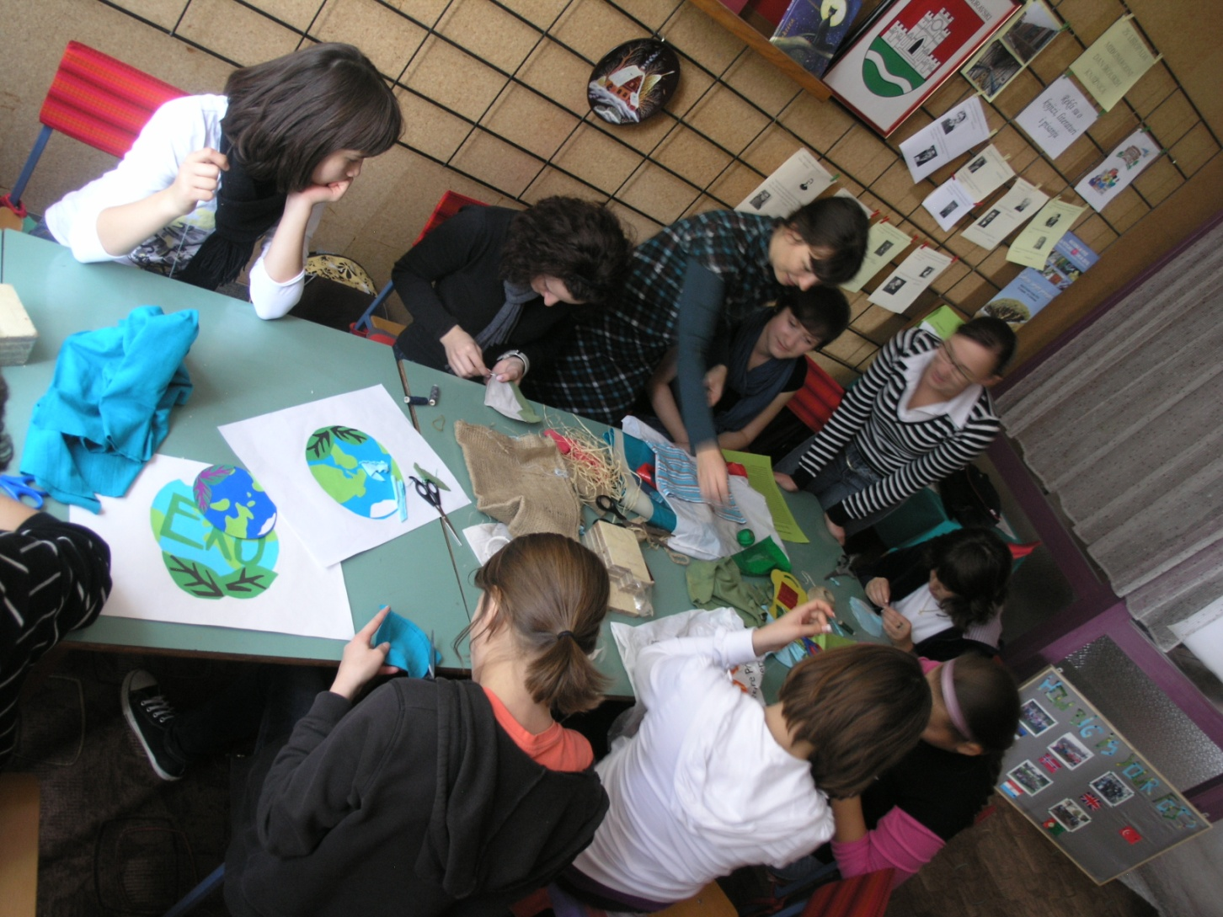
Radionica izrade amblema i maskote

Slide 9

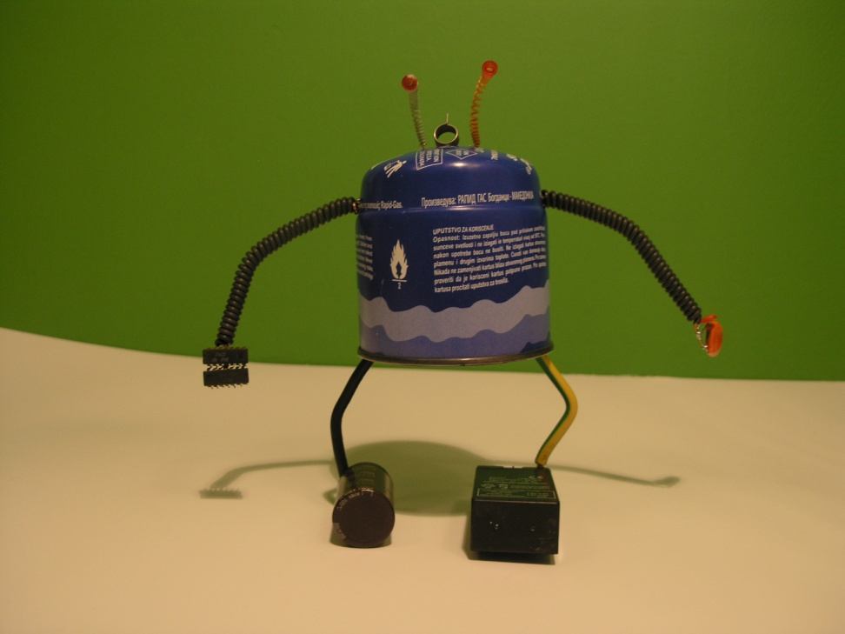
Amblem i maskota škole
amblem
maskota

Slide 10
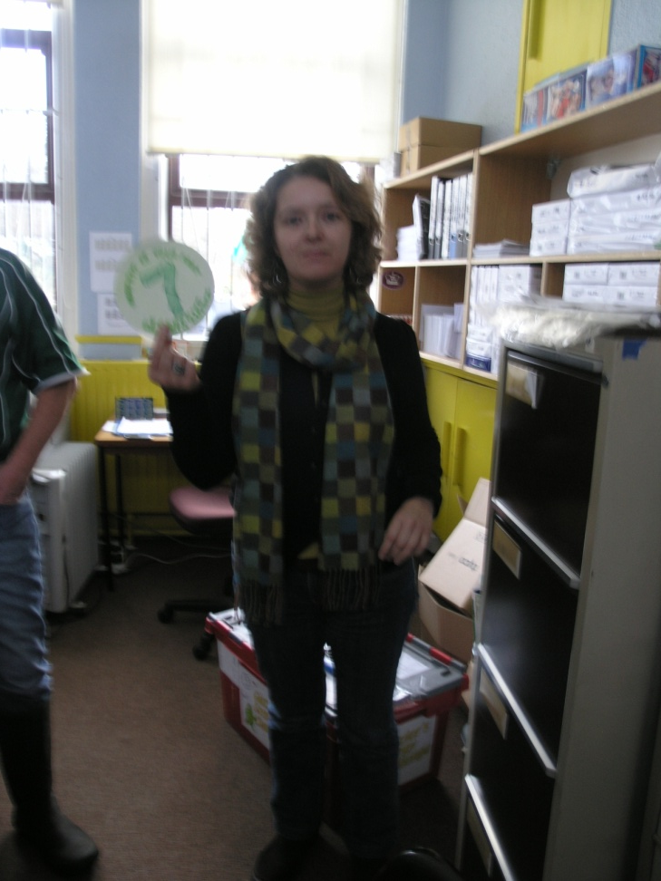
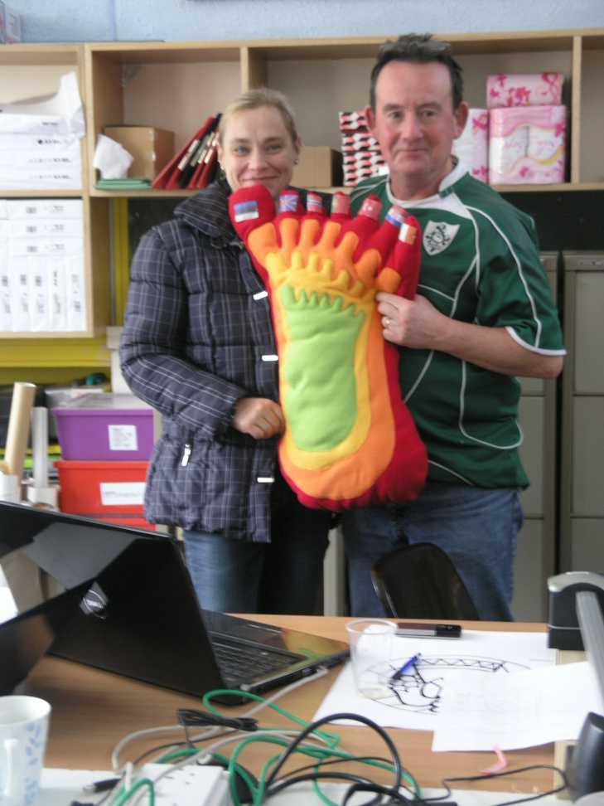
Amblem i maskota projekta
amblem
maskota

Slide 11
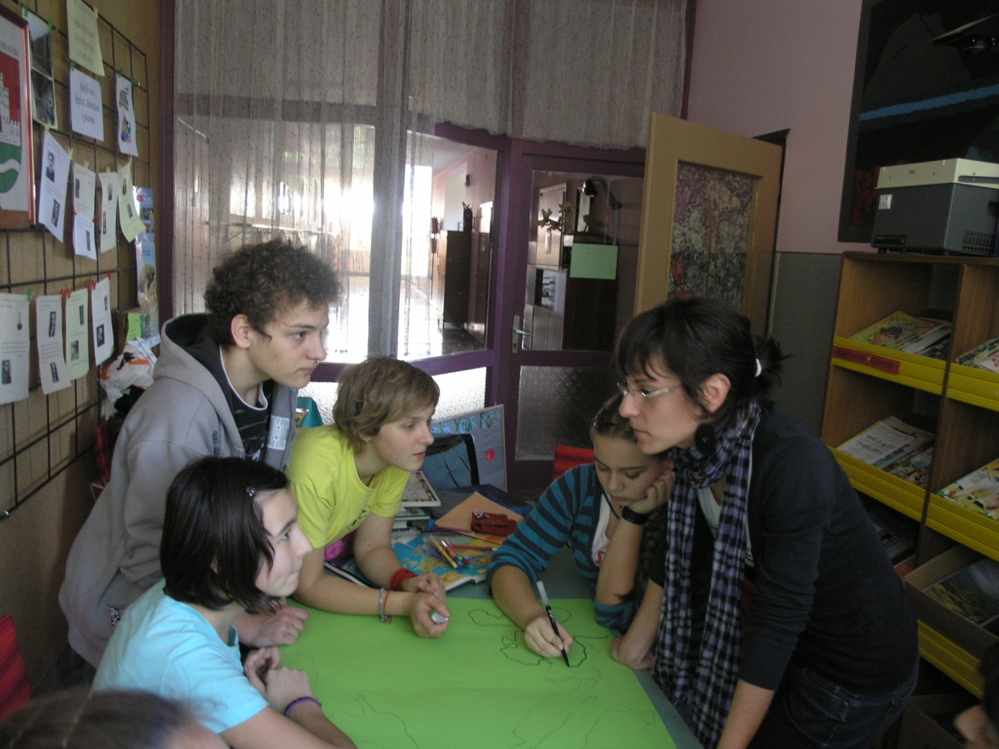
Izrada tematskih plakata – geografske značajke 7 zemalja

Slide 12
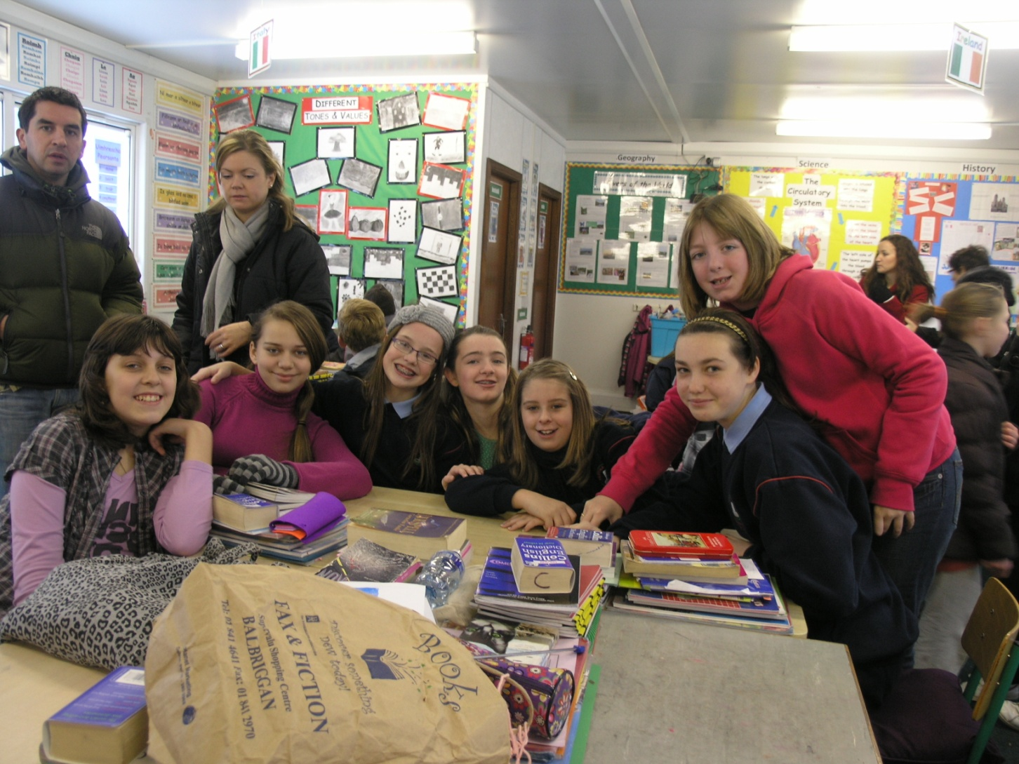
Mobilnost u Irsku

Slide 13
Aktivnosti koje slijede
pisma nevladinim i neprofitnim ekološkim udrugama i organizacijama
mjerenje otiska ugljika na nivou škole
učenje skladbe za mjuzikl koji će se izvesti u Velikoj Britaniji
recikliranje starog papira u eko kutijama
odvajanje ostalog otpada za recikliranje
priprema za Dan planeta Zemlje
priprema za mobilnosti u Estoniju (travanj) i Tursku (svibanj)

Slide 14
Priprema za mobilnosti
važeća putovnica
suglasnost roditelja ovjerena kod javnog bilježnika
prijevod suglasnosti na engleski jezik kod ovlaštenog sudskog tumača
putno i zdravstveno osiguranje (nije obavezno)
dugo putovanje avionom i moguća čekanja
nepredvidive situacije (npr. otkazani let)
priprema na boravak u obitelji druge kulture, vjere i nacionalnosti
DOKUMENTI
PSIHIČKA PRIPREMA

Slide 15
Podrška
općinsko vijeće Novigrada Podravskog
Koprivničko-križevačka županija
Gimnazija ‘Fran Galović’
Hrvatske šume
UZOR Hrvatske
Podravka dd
Bilokalnik dd
gđa. Ana Mihoković
Ferostroj
gospodin Klasan
RKC
Glas Podravine
Podravski list
Večernji list
KC net
HRT
LOKALNE VLASTI I SPONZORI
MEDIJI

Slide 16
Moralna podrška
učenici
roditelji
nastavnici
tehničko i administrativno osoblje

Slide 17
Pripremila:
Mirjana Mihalec
Koordinator projekta ‘How Big Is Your Foot?’

